Slide 1
درس برنامه‌سازي کامپيوتر
مقدمات برنامه‌نويسي
جزئيات زبان برنامه‌سازي C++

Slide 2
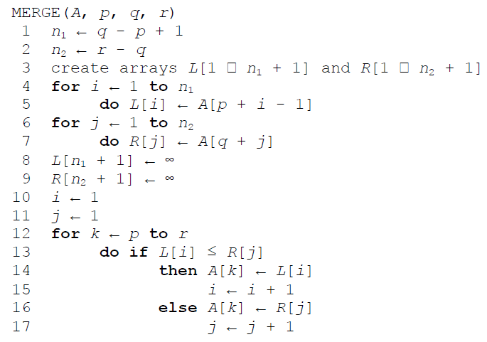
الگوريتم Algorithm
روش حل مسئله
مثال :

Slide 3
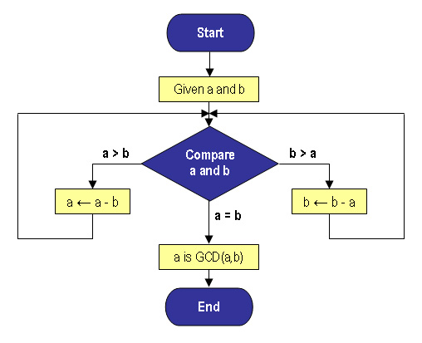
Flowchart

Slide 4
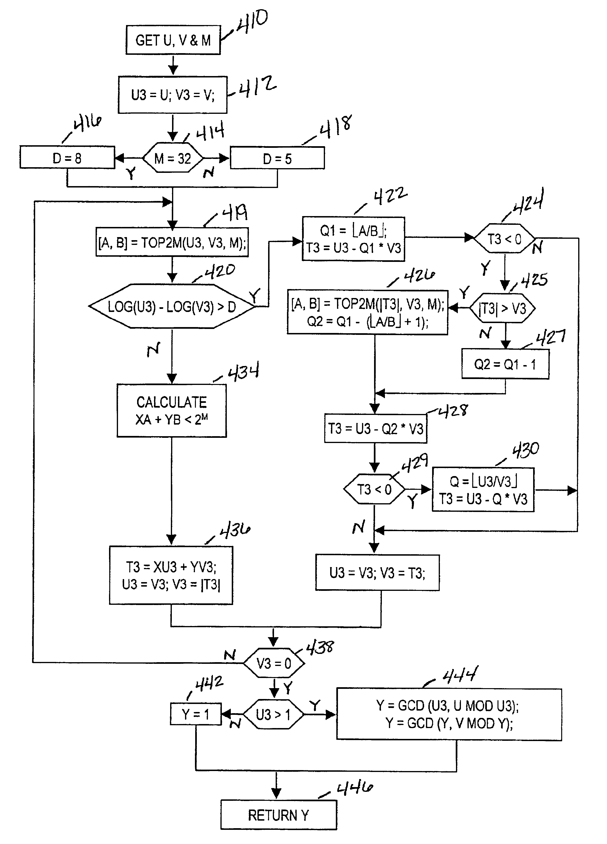
Flowchart

Slide 5
فرآيند برنامه‌نويسي
تعريف مسأله
تدوين راه حل (الگوريتم-فلوچارت)
  توسط برنامه‌نويس
  از منابع ديگر
پياده‌سازي بکمک زبان مورد نظر
  احتمالاٌ ابتدا بر روي کاغذ
  در فايل-کامپايل-لينک
  اجرا-اعمال وروديهاي مناسب- بررسي صحت پاسخها
  در صورت لزوم اصلاح الگوريتم/برنامه و تکرار تا دستيابي به پاسخ کاملاٌ صحيح : debug کردن

Slide 6
قواعد زبان C
متن برنامة زبان C
  شامل
    حروف (الفباي انگليسي) a-z و A-Z
    ارقام 0-9
    علائم
      / = ‘ ” _ : ; ? | \ ~ ` ! @ # $ % ^ & * ( ) - + . > , < ] [ } {
    Blankها
      شامل space و tab
زبان C حساس به نوع کاراکتراست : case sensitive

Slide 7
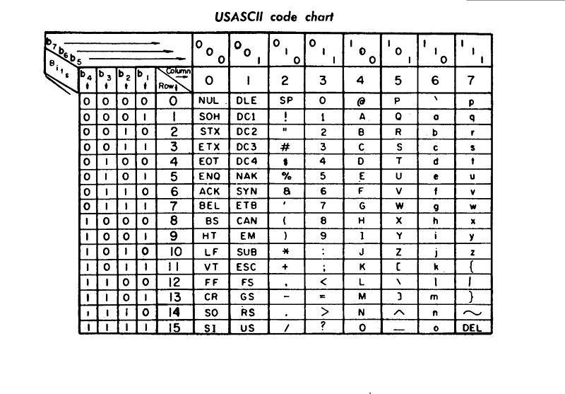
کد اسکي ASCII

Slide 8
قواعد زبان C
Identifierها
  طول دلخواه (32 کاراکتر اول در نظر گرفته مي‌شوند)
  شامل يک يا چند
    حرف (بزرگ يا کوچک)
    رقم
    Underline : _
  نبايد با رقم شروع شود
  معمولاٌ از identifierهاي با
    تمامي حروف بزرگ در فايلهاي کتابخانه استفاده مي‌شود
    شروع با _ در توابع و متغيرهاي سيستم (عامل) استفاده مي‌شود

Slide 9
قواعد زبان C
Keywords (identifierهاي پيش‌تعريف شده C)

Slide 10
قواعد زبان C
Keywords (identifierهاي پيش‌تعريف شده C++)
asm | auto | bool | break | case | catch | char | class
const | const_cast | continue | default | delete | do | double | dynamic_cast
else | enum | explicit | export | extern | false | float | for
friend | goto | if | inline | int | long | mutable | namespace
new | operator | private | protected | public | register | reinterpret_cast | return
short | signed | sizeof | static | static_cast | struct | switch | template
this | throw | true | try | typedef | typeid | typename | union
unsigned | using | virtual | void | volatile | wchar_t | while | _cdecl
cdecl | _cs | _ds | _es | _far | _loadds | _near | _savereg
_seg | _ss

Slide 11
قواعد زبان C
متغيرها
  براي کار با اطلاعات بايد بتوان
    آنها را در جايي نگهداي نمود
    در زمان مورد نظر از مقادير آنها استفاده نمود
    در صورت لزوم مقادير آنها را طبق نياز تغيير داد
در C براي استفاده از متغير، نخست بايد نوع متغير را مشخص نمود

Slide 12
متغيرها
محل نگهداري داده‌ها
متغير با نام و نوعش مشخص مي‌شود
char a;
int b=1, c=2;
float d, e=4.5;
char f[]=“a new program”;
int g[5]={1,4,35,109,6};

Slide 13
char
يک بايتي
با علامت : مقادير بين 128- تا 127 را اتخاذ مي‌کند
  2⁷- تا 1-2⁷
نوع بي‌علامت به modifier احتياج دارد : unsigned
  صفر تا 1-2⁸
کاربرد:
  کار با مقادير کوچک
  کارهاي مرتبط با سخت‌افزار (بيتها و بايتها)
  کار با متون

Slide 14
int
2 يا 4 بايتي
  در سيستم‌عاملهاي 16 بيتي 2 بايتي و در نوع 32 بيتي چهار بايتي
  2¹⁵- تا 1-2¹⁵ براي دو بايتي و 2³¹- تا 1-2³¹ چهار بايتي
نوع بي‌علامت به modifier احتياج دارد : unsigned
  صفر تا 1-2¹⁶ يا صفر تا 1-2³²
کاربرد:
  کارهاي معمول با اعداد صحيح، ردة مقادير متوسط

Slide 15
short
همان متغير نوع int در حالت 16 بيتي (2 بايتي)
short int معادل آن است

Slide 16
long
همان متغير نوع int در حالت 32 بيتي (4 بايتي)
long int معادل آن است

Slide 17
enum
در حالتي که متغير مورد نياز حالتهايي را اتخاذ مي‌نمايد که واقعاٌ مقدار يا عددي نيستند
مثال : تعريف نوع متغير
  متغيري که نوع گُل را مشخص کند
  enum gols {rose, daisy, orchid, tulip};
  متغيري که نوع خودرو را مشخص کند
  enum cars {benz, nissan, bmw, lexus, mazda, samand};
  متغيري که نوع پاسخ به سؤال را مشخص کند
  enum javab {yes, no, dont_know};
اين متغير واقعاٌ از نوع int خواهد بود

Slide 18
enum
مثال : تعريف نمونة متغير
  متغيري که نوع گُل را مشخص کند
  enum gols gol;
  متغيري که نوع خودرو را مشخص کند
  enum cars car, mashin;
  متغيري که نوع پاسخ به سؤال را مشخص کند
  enum javab pasokh;
کاربرد :
gol=daisy; if (pasokh==no); car=mashin;

Slide 19
float
متغير با امکان نمايش مقادير کوچکتر از واحد
4 بايتي
محدودة نمايش اعداد
  تقريباٌ از ³⁸⁻10× 3/4 تا ³⁸⁺10× 3/4 و معادل آن در محدودة اعداد منفي و صفر
مانتيس 3 بايتي (24 بيتي) و نماي يک بايتي
معادل 7 رقم با معني مبناي 10

Slide 20
double
متغير با امکان نمايش مقادير کوچکتر از واحد
8 بايتي
محدودة نمايش اعداد
  تقريباٌ از ³⁰⁸⁻10× 1/7 تا ³⁰⁸⁺10× 1/7 و معادل آن در محدودة اعداد منفي و صفر
مانتيس 6 بايتي (48 بيتي) و نماي دو بايتي
معادل پانزده رقم با معني مبناي 10

Slide 21
long double
متغير با امکان نمايش مقادير کوچکتر از واحد
10 بايتي
محدودة نمايش اعداد
  تقريباٌ از ³⁰⁸⁻10× 1/7 تا ³⁰⁸⁺10× 1/7 و معادل آن در محدودة اعداد منفي و صفر
مانتيس 8 بايتي (64 بيتي) و نماي دو بايتي
معادل 19 رقم بامعني مبناي 10

Slide 22
pointer
جهت ذخيرة مقادير اشاره‌گرها به آدرسهاي حافظه
شکل خاص دارد و با متغيرهاي ديگر مشابهتي ندارد
فضاي مورد استفاده : 32 (يا 64) بيت

Slide 23
تعريف مقادير ثابت
گاهي لازم است مقادير ثابتي را در برنامه تعريف کنيم
  يعني به هيچ ترتيب نشود مقدار آن تغيير کند
روشها :
  بکمک modifier :
    محل تعريف : در فضاي اصلي برنامه
    در اين روش واقعاٌ متغيري ايجاد مي‌شود = فضاي حافظه استفاده مي‌گردد
    const float pi = 3.14159;
  بکمک preprocessor :
    محل تعريف : در ابتدا : قبل از فضاي اصلي برنامه : فضاي مشخص نمودن عمليات preprocess
    در اين روش متغيري ايجاد نمي‌شود = قبل از کامپايل شدن برنامه مقدار تعريف شده به متن اصلي اعمال مي‌گردد ( ; لازم ندارد)
    #define pi 3.14159

Slide 24
عملگرها
+ - * / % -- ++
  Pre(post)in(de)crement
a=5; b=3;
c=a--+b+a---a++;
d=--a---b+--a-++a;
تقدم عملگرها
  (++,--) (sign +,-) (*,/,%) (+,-)
  در صورت ابهام شکل داراي اولويت بالاتر انتخاب مي‌شود

Slide 25
تبديل انواع متغيرها
در عملياتي که طرفين عمليات همجنس نيستند، نخست طرف نوع پايين‌تر به نوع بالاتر تبديل شده، سپس عمل اجرا مي‌شود
ترتيب انواع :
long double
double
float
long
int
short
Char

Slide 26
قطع شدن عدد
هنگام انتقال محتويات متغير با ابعاد بزرگتر به متغير با ابعاد کوچکتر (با فرض انتقال سالم)
  به وضعيتهاي مختلفي که در محدودة اعداد مثبت و منفي رخ مي‌دهد توجه کنيد
    بخش صحيح
    گرد کردن (rounding)
    ceiling
    floor

Slide 27
مثال
int n=3, m=4;
float f=7, g; // float f=7.0, g;
g=f+n/m;
g=f+float(n)/m;
g=f+3.0/m;
g=m+f/n

Slide 28
عملگرهاي بيتي
& ، | ، ^ ، ~ ، << ، >>
char b=3, a=50, c; // a=0000,0011 b=0011,0010
c=a&b;
c=a|b;
c=a^b;
c=a&~b;
c=a<<1;
c=b>>2;

Slide 29
عملگرهاي نسبي (ارزيابي)
شامل عمليات پاية == ، <= ، >= ، < ، > ، !=
  قابل ترکيب بکمک عملگرهاي ) ، ( ، && ، || ، ~
  char a=2, b=3;
  printf(“\n %d > %d is %d” , a, b, (a>b));
  c=(a<=(b-1));
  توجه شود که هر عبارت مورد ارزيابي، در هر مرحلة ارزيابي، صحيح يا غلط ارزيابي مي‌شود.
  ارزش عبارت غلط معادل صفر و ارزش عبارت صحيح معادل يک خواهد بود
  اگر عددي بدون عملگر در موقعيت ارزيابي قرار گيرد در صورتي که مقدار آن (محتويات آن) صفر (عدد صفر) باشد معادل غلط و در غير اين صورت معادل صحيح ارزيابي مي‌شود

Slide 30
عملگرهاي ترکيبي
برخي عملگرها با هم ترکيب مي‌شوند (چند عمل با يک عملگر ترکيبي نشان داده مي‌شود)
  a+=1; // equal to a=a+1;
  عملگرهاي ترکيبي مشابه
  -= , *= , /= , %= , >>= , <<= , &= , |= , ^=

Slide 31
عملگرها – ساير حالتها
&x آدرس متغير x
*p محتويات آدرس p

Slide 32
حالتهاي خاص
x = a>b ? 3 : 4 ;
y = ( x=2, x*4/y );
x= sizeof y;
m=sizeof(float);

Slide 33
تقدم عمليات (جزئيات)
() [] -> .
++ -- ~ ! & * - sizeof (اشاره‌گر و علامت)
* / %
+ -
>> <<
> <= >= >
== !=
& ^ |
&& ||
? :
= %= += -= *= /= <<= >>= &= ^= |=
,

Slide 34
مثال
y = 4 * 2 / (3+1)+(6+(7-2+8));

Slide 35
نمونة برنامه
Convert

